Slide 1
Novinky z IT sveta
Jakub Bizub
II.E
GJAR

Slide 2
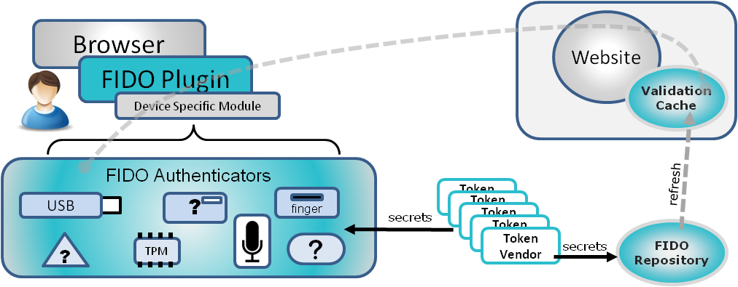
Heslá a PIN sú (vraj) zastaralé
Tvrdí generálny riaditeľ Pay-Pal
FIDO
V poslednom kvartály/novom roku prvé mobily podpora FIDO

Slide 3
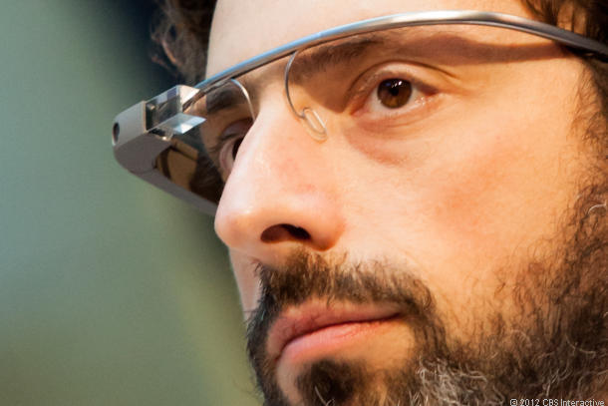
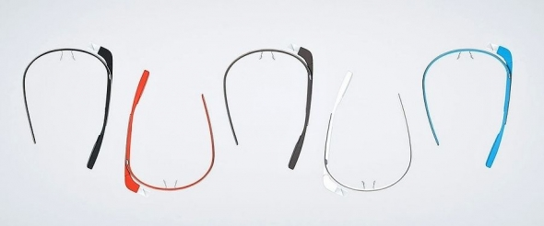
Google Glass
5MpX foťák
12gb pamäť

Slide 4
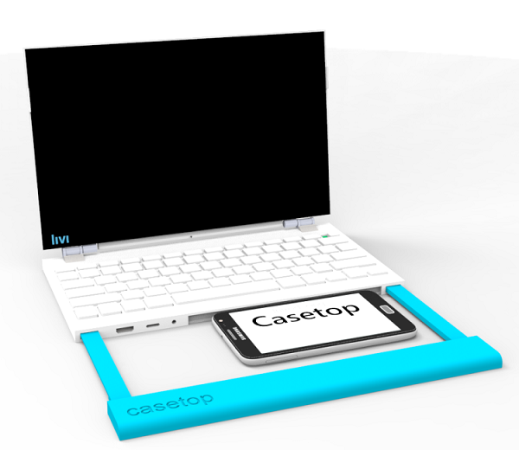
Casetop
11,1“ palcov & HD rozlíšenie
Klávesnica, microUSB 2.0, 3,5mm audio
Cena cca 250USD(~ 180€)

Slide 5
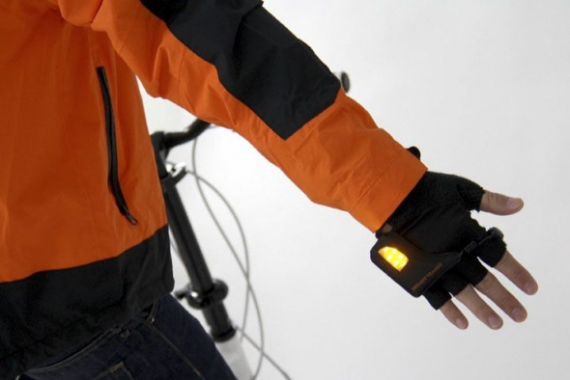
Rukavice s LED smerovkami
Notes:
SOS, cena 30€, 120 hodín

Slide 6
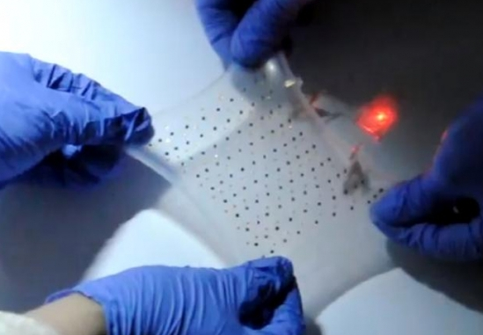
Formovatelné batérie?
Prototyp
Naťahovatelné na 3-násobok svojho rozmeru

Slide 7
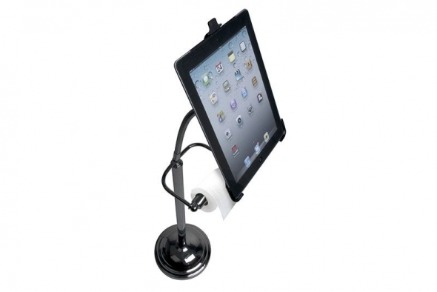
Stojan na iPad s držiakom na toaletný papier
Nepotrebuje komentár.
Amazon.com – 50 €

Slide 8
90 miliárd škôd
Vzniklo minulý rok na internete
Internetové pirátstvo, lúpeže,...

Slide 9
Zdroje
http://www.techbox.sk/gadget/c7247/stojan-na-ipad-a-toaletny-papier-krajsi-darcek-asi-ani-neviem-predstavit.html
http://www.techbox.sk/gadget/c7915/videli-ste-uz-rukavice-vybavene-led-smerovkami.html
http://www.techradar.com/news/video/google-glass-what-you-need-to-know-1078114

Slide 10
http://www.kickstarter.com/projects/lividesign/casetop-every-phone-becomes-a-laptop
http://fidoalliance.org/how-it-works.html

Slide 11
ĎAKUJEM ZA POZORNOSŤ

